Slide 1
PEMASARAN DIGITAL, SEKARANG DAN SELANJUTNYA
Oleh :
Nasori

Slide 2
Dr.rer.nat. Nasori, S.Si., M.Si.
Birthday: 10/02/1981
Birthplace: Madiun, Indonesia
Gender: Male
Address: Dukuh Kupang Barat 13/3 Surabaya 60225 East Java, Indonesia
Email: nat.nasori@physyics.its.ac.id; kanganas01@gmail.com
Short Courses
Penyelia Halal Badan Penyelenggara dan Jaminan Produk Halal (BPJPH) Kementrian Agama 2021
Pelatihan Calon auditor Halal Badan Penyelenggara dan Jaminan Produk Halal (BPJPH) Kementrian Agama 2020
Pelatihan Sistem Jaminan Halal BPOM MUI Jawa Timur 2019

Slide 3
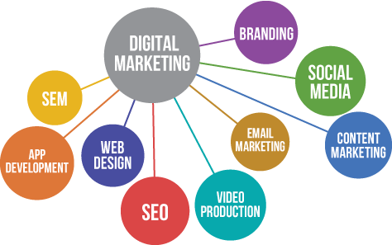

Slide 4
DAFTAR ISI
Lini Masa Pemasaran Digital
3
Apa Itu Pemasaran Digital
4
Strategi Pemasaran Digital
6
Menyusun Strategi Pemasaran Digital
12
Populer Taktik Pemasaran Digital
16
Pengaplikasian Pemasaran Digital
23
R.O.I Pemasaran Digital 27
Referensi 30

Slide 5
LINI MASA PEMASARAN DIGITAL
1900
Telefon
Radio
Telegram
1950
Televisi
Mega- computer (256 bits)
1980
Mesin Fax
Personal Komputer
1995
Internet
Surat Elektronik
Telepon
genggam
2000
Bluetooth
Mesin pencari
Televisi kabel
2005
Pay per click
SEO (Search Engine Optimisation)
Wi-Fi
Blogs
Telepon 3G
2010
Medial sosial
iPod
PC Tablet
TV dan Radio Internet
2020?
TV Hologram
Printer 3D
Komputer Braille

Slide 6
1. APA ITU PEMASARAN DIGITAL?
Jika pemasaran menciptakan dan memuaskan permintaan, pemasaran digital mendorong penciptaan suatu permintaan dengan menggunakan kekuatan internet, dan memuaskan permintaan ini dengan hal yang baru dan inovatif. Internet adalah medium interaktif.
Singkatnya, pemasaran digital adalah praktik dari memasarkan atau memromosikan sebuah produk dan jasa menggunakan saluran digital melalui komputer, telepon genggam, smart phone dan media digital lain.
Internet telah mengubah dunia dalam hal cara kita menjual. Internet bukanlah saluran pemasaran yang baru, sebaliknya, ia hanya membuat sebauh paradigm baru yaitu cara di mana konsumen terhubung dengan merek satu sama lain.
Ruang lingkup pemasaran yang kompleks adalah melibatkan antara kebutuhan internet-produk-jasa di mana ketiga hal ini diposisikan bagaimana memromosikan, menjual, didistribusikan dan dilayani.
Kekuatan dari sebuah web menyediakan konsumen dengan banyak pilihan, pengaruh dan kekuatan baru. Sehingga merek mempunyai cara baru dalam menjualkan, produk baru dan pelayanan untuk dijual dan juga pasar baru di mana hal tersebut bisa dijual.
Namun bukan berarti pemasaran melalui digital atau internet
membuang semua teori dan prinsip pada bisnis, buku dan pemasaran.
Sebaliknya, digital atau internet menyediakan lingkungan baru untuk dibangunkan. Rumus keuntungan yaitu laba dikurang pendapatan dan biaya tak akan berubah.
Peran yang dimainkan oleh agensi pemasaran juga bergeser. Agensi yang menggunakan cara tradisional akan semakin baik jika ditambah dengan pemasaran digital. Sementara, agensi yang memulai sebagai toko digital telah bermain dalam ruang iklan tradisional.
Lebih dari itu, strategi yang terintegrasi yang berbicara dengan identitas merek sangatlah vital untuk mencapai tujuan organisasi. Konsumen semakin lebih fasih dalam pergerakan antar saluran pemasaran bahkan menggunakan lebih dari satu saluran pemasaran pada saat bersamaan. Mereka yang masih berpikir dengan pola pikir lama yaitu tradisional melawan digital sudah sangat kadaluarsa.
5

Slide 7
APA MENARIKNYA DARI PEMASARAN DIGITAL?
“56 persen membicarakan mengenai produk dan jasa melalui situs sosial media”
Digital Marketing adalah marketing yang tepat untuk generasi Millenials atau Y
Berdasarkan survey dari eMarketer (2010), generasi Millenials lebih banyak membicarakan mengenai produk dan jasa online lebih dari populasi secara umumnya.
6

Slide 8
1. APA ITU PEMASARAN DIGITAL?
Jika pemasaran menciptakan dan memuaskan permintaan, pemasaran digital mendorong penciptaan suatu permintaan dengan menggunakan kekuatan internet, dan memuaskan permintaan ini dengan hal yang baru dan inovatif. Internet adalah medium interaktif.
Singkatnya, pemasaran digital adalah praktik dari memasarkan atau memromosikan sebuah produk dan jasa menggunakan saluran digital melalui komputer, telepon genggam, smart phone dan media digital lain.
Internet telah mengubah dunia dalam hal cara kita menjual. Internet bukanlah saluran pemasaran yang baru, sebaliknya, ia hanya membuat sebauh paradigm baru yaitu cara di mana konsumen terhubung dengan merek satu sama lain.
Ruang lingkup pemasaran yang kompleks adalah melibatkan antara kebutuhan internet-produk-jasa di mana ketiga hal ini diposisikan bagaimana memromosikan, menjual, didistribusikan dan dilayani.
Kekuatan dari sebuah web menyediakan konsumen dengan banyak pilihan, pengaruh dan kekuatan baru. Sehingga merek mempunyai cara baru dalam menjualkan, produk baru dan pelayanan untuk dijual dan juga pasar baru di mana hal tersebut bisa dijual.
Namun bukan berarti pemasaran melalui digital atau internet
membuang semua teori dan prinsip pada bisnis, buku dan pemasaran.
Sebaliknya, digital atau internet menyediakan lingkungan baru untuk dibangunkan. Rumus keuntungan yaitu laba dikurang pendapatan dan biaya tak akan berubah.
Peran yang dimainkan oleh agensi pemasaran juga bergeser. Agensi yang menggunakan cara tradisional akan semakin baik jika ditambah dengan pemasaran digital. Sementara, agensi yang memulai sebagai toko digital telah bermain dalam ruang iklan tradisional.
Lebih dari itu, strategi yang terintegrasi yang berbicara dengan identitas merek sangatlah vital untuk mencapai tujuan organisasi. Konsumen semakin lebih fasih dalam pergerakan antar saluran pemasaran bahkan menggunakan lebih dari satu saluran pemasaran pada saat bersamaan. Mereka yang masih berpikir dengan pola pikir lama yaitu tradisional melawan digital sudah sangat kadaluarsa.
7

Slide 9
2. STRATEGI PEMASARAN DIGITAL
Content Marketing
Social Customer Service
Content Marketing adalah pemasaran melalui media konten-konten yang dicantumkan pada sebuah website atau media resmi perusahaan dalam memasarkan produknya baik berupa manfaat, promo dan lain hal.
Gen Y = Generasi texting?
Kenyataannya, generasi Y jauh lebih nyaman memilih texting sebagai bentuk komunikasi daripada call atau komunikasi lewat suara.
Dampak? Divisi Public Relation harus memahami seluk beluk dunia digital untuk mengoptimasi pusat pelayanan kepada pelanggan. Sehingga, komplain yang berserakan tanpa tersalurkan di jejaring sosial terhadap merek perusahaan tersampaikan dan tersalurkan dengan baik dan tidak memperburuk citra merek perusahaan.
Content marketing = Viral Marketing
Ingat video unsung hero? Sebuah video tentang seorang pria yang melakukan hal-hal baik dan menjadi viral di media sosial atau internet, namun di akhir diselipkan brand atau logo sebuah perusahaan asuransi.
dampak? Perusahaan media akan kalah saing dengan konten perusahaan yang mempunyai merek ternama seperti supersoccer.co.id, clear.co.id dll
8

Slide 10
APA MENARIKNYA DARI PEMASARAN DIGITAL?
#Fakta
Generasi online ini sangat suka menuliskan mengenai ulasan sebuah pengalaman baik berbelanja atau hal lain, memberikan masukan tentang produk memromosikan
favorit mereka
Milenials suka pergi online dalam hal belanja, sumber berita, hiburan dan media sosial. Karena keberlimpahan penggunan pada media digital, pemasaran digital adalah cara efektif untuk berkomunikasi dengan Milenials. Pemasaran digital dianggap sebagai cara yang paling menjanjikan untuk mencapai generasi ini (Okazaki et al., 2007)
dan merek
9

Slide 11
2. STRATEGI PEMASARAN DIGITAL
Influencer Marketing
yang dipengaruhi sang influencer.
Tentunya, apa yang dipengaruhi influencer mengenai merek perusahaan harus mencitrakan positif bukan sebaliknya
One-to-Many-
Communication
Many-to-Many-
Communication
Berkat kemajuan teknologi, semua orang mempunyai hak yang sama dalam penyebaran informasi. Jika yang disebar adalah informasi yang baik maka akan menguntungkan perusahaan. Pun sebaliknya, jika informasi yang disebar ternyata memperburuk perusahaan, maka Influencer Marketing diperlukan untuk menanggulangi permasalahan ini.
Sederhananya, mendekati seseorang yang influencer atau memiliki pengaruh terhadap brand atau merek perusahaan. Sehingga, apa yang dikatakan seorang influencer itu terhadap merek perusahaan akan memengaruhi orang
#Fakta
Generasi ini lebih memilih membeli dari perusahaan yang mempunyai nilai sosial untuk membantu orang, komunitas dan lingkungan.
10

Slide 12
APA MENARIKNYA DARI PEMASARAN DIGITAL?
#Fakta
Gaya komunikasi
#Fakta
Komputer dan mobile adalah hal untuk milenials
^{perangkat} pemasaran yang berhasil
^{biasa} untuk orang tua generasi digital ini (Baby Boomers) ditolak mentah oleh generasi millenial
11

Slide 13
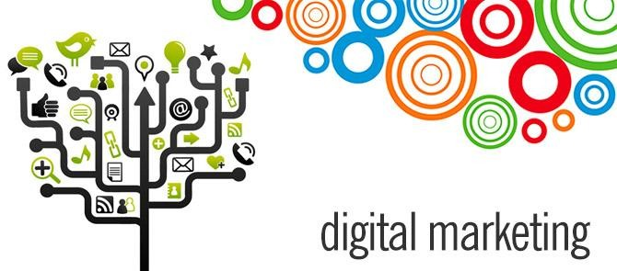
2. STRATEGI PEMASARAN DIGITAL
aplikasi mobile dengan tayangan TV yang sedang
berlangsung di televisi.
Cross Media Campaign
Internet Marketing Communication
Cross Media
Campaign
Sequential
Media (TV, Radio, Website, dll) saling mendukung satu dan lainnya, untuk membentuk sebuah kronologis / narasi yang menambah ketertarikan atau pengalaman audiensi terhadap sebuah merek
Simultaneous
Lebih sering disebut sebagai Second Screen Technology,
Apa itu? Contoh mudahnya adalah sinkronisasi antara
12

Slide 14
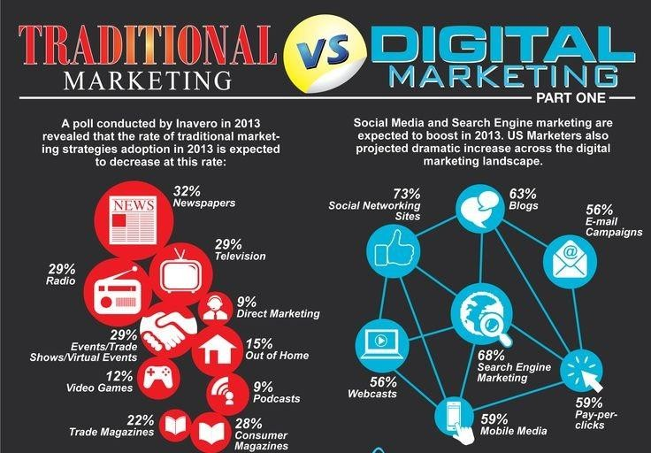

Slide 15
3. MENYUSUN STRATEGI PEMASARAN DIGITAL
Setiap kegiatan dengan tujuan akhir yang jelas harus memiliki
cetak biru di mana harus diikuti oleh orang di dalam organisasi
Dalam pemasaran digital, tidak ada pendekatan tunggal yang definitif, namun setiap bisnis harus membuat roadmap sendiri.
Tetapi, ada panduan dalam menyusun strategi pemasaran digital dengan pertanyaan-pertanyaan.
Seperti contoh, apa yang perusahaan tawarkan dan kepada siap ditawarkan, serta mengapa dan bagaimana melakukannya.
Langkah-langkah pada pertanyaan di bawah ini membuat organisasi harus menyadari saat yang tepat untuk membuat dan menerapkan strategi yang akan memenuhi tujuan pemasaran dan memecahkan permasalahan yang dihadapi.
1. Context
Langkah pertama dalam menyusun strategi sukses pemasaran
digital adalah menyusun konteks terlebih dahulu.
Pertanyaan berikut adalah yang mewakili context :
Bagaimana context yang ditetapkan akan berubah di
masa depan?
Siapa anda, mengapa merek anda harus dipedulikan dan apa yang membuat merek anda berguna dan berharga?
Siapa pelanggan anda, apa yang dibutuhkan, diinginkan dan layak untuk mereka punya?
Siapa kompetitor anda?

Slide 16
3. MENYUSUN STRATEGI PEMASARAN DIGITAL
Pertukaran nilai
Setelah meneliti situasi pasar, langkah kedua adalah memeriksa nilai proposisi atau janji yan gdiberikan. Dengan kata lain, apa yang menjadi nilai keunikan pada perusahaan yang dapat menambah pasar dari nilai proposisi yang diberikan. Hal ini penting untuk mengidentifikasi nilai pendukung tambahan terhadap merek yang unik untuk lanskap digital.
Apa ekstra atau tambahan dari produk atau jasa yang biasa yang ditawarkan kepada pelanggan?
Internet menawarkan banyak saluran untuk penciptaan nilai. Namun, definisi dari apa yang berharga tergantung pada target audiens, sehingga sangat penting untuk meneliti pelanggan dan mengumpulkan wawasan apa yang mereka butuhkan.
Tujuan
kunci untuk dipertimbangkan ;
Tujuan
Taktik
Indikator kinerja utama (KPI)
Target
Tujuan
Tujuan adalah hal penting pada setiap usaha pemasaran - tanpa bagian ini, strategi tidak akan memiliki arah, tujuan akhir dan tidak ada kondisi menang. Sangat penting untuk dapat mengambil langkah mundur atau refleksi dan bertanya ,"Mengapa harus dilakukan semua ini? Apa tujuan, arah atau hasil yang kita harapkan
Apa yang ingin dicoba untuk didapat?
Bagaimana bisa tahu bahwa akan berhasil?
15
Ketika menetapkan tujuan pemasaran digital, ada empat aspek

Slide 17
APA MENARIKNYA DARI PEMASARAN DIGITAL?
Bahkan titik awal digitalisasi, akses broadband, telah terbukti membawa peluang yang signifikan untuk UKM
Pemasaran digital dan media sosial menyediakan kesempatan untuk
seperti menjangkau khalayak target baru, meningkatkan kinerja dan efisiensi, dan meningkatkan pertumbuhan dan daya saing (Galloway, 2007; Shideler dan Badasyan 2012; Spurge dan Roberts, 2005).
UKM mendapatkan pelanggan baru dan menjangkau pelanggan lama lebih efisien.

Slide 18
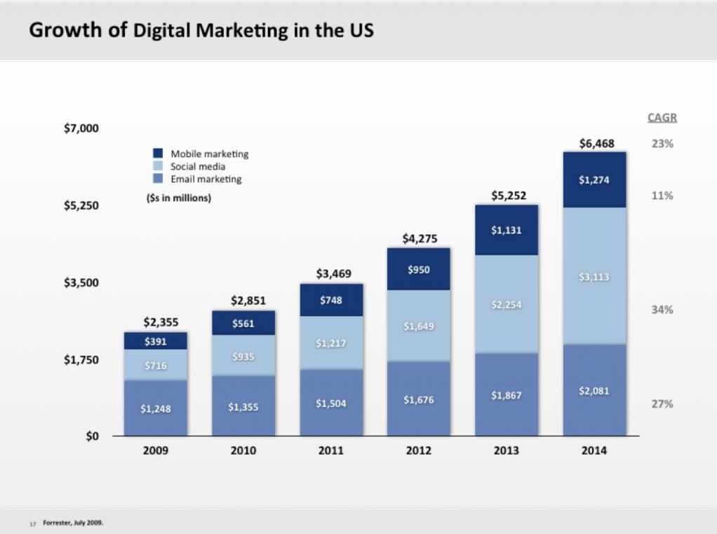
3. MENYUSUN STRATEGI PEMASARAN DIGITAL

Slide 19
3. MENYUSUN STRATEGI PEMASARAN DIGITAL
Sebuah tujuan harus SMART :
Spesifik – Tujuan harus jelas dan detil daripada ambigu
Measurable – Tujuan harus bisa diukur sehingga bisa tahu hasil yang diinginkan
Attainable - Tujuan harus menjadi sesuatu yang mungkin bisa
untuk dicapai, berdasarkan sumber daya yang tersedia.
Realistic – Tujuan harus berdasarkan data dan tren saat ini. Jangan memerkirakan lebih dari apa yang bisa didapat.
Time-bound – Terakhir tujuan harus mempunyai waktu batasan.
Taktik
Tujuan tidak sama dengan taktik. Taktik lebih ke arah spesifik atau cara mendekati tujuan. Sebagai contoh, halaman facebook atau implementasi CRM. Sebagaimana sebuah strategi menjadi lebih komplek, sebuah taktik yang banyak bisa digunakan dalam waktu bersamaan untuk mencapai ketercapaian tujuan yang
sama. Taktik biasanya sering berubah namun tujuan harus tetap sama.
Key Performance Indicators (KPI)
KPI adalah cara perhitungan matrik yang spesifik, di mana kegunaan ini adalah untuk menentukan apakah taktik yang digunakan berjalan baik dan menemukan tujuannya. Dalam kasus yang sama, seorang pemasar akan melihat berdasarkan jangkauan data yang ia punya untuk menentukan cara menyampaikan taktik. KPI biasanya ditentukan per taktik
Target
Target adalah nilai spesifik yang ditentukan untuk KPI dalam mencapai tujuannya pada periode waktu tertentu. Sebagai contoh, pelari harus menetapkan target dalam pencapaiannya untuk maju dalam karir. Jika memenuhi target itu berarti tercapai, sedangkan jika tidak itu berarti tertinggal di belakang dan harus menentukan strategi baru untuk mencapai target t¹e⁸rsebut.

Slide 20
3. MENYUSUN STRATEGI PEMASARAN DIGITAL
Contoh :
SMART Objektif
Menaikkan penjualan melalui platform eCommerce sebanyak 10% dalam waktu enam bulan
Taktik
Iklan pencarian
Halaman merek di Facebook
KPIs per taktik
Iklan pencarian – nomor pencarian referral, biaya iklan per klik
Halam merek di Facebook – nomor komentar dan bagi di post
kampanye yang spesifik
Taktik dan Evaluasi
Banyak tool digital dan taktik tersedia setelah mendefinisikan tujuan pemasaran digital. Setiap taktik mempunyai kekuatan sendiri.
Seperti contoh mengakusisi seorang pelanggan mungkin cara terbaik adalah melalui iklan pencarian, sementara email adalah salah satu cara efektif terbaik untuk menjual produk kepada
19
pelanggan yang sudah ada.

Slide 21
4. POPULAR TAKTIK STRATEGI PEMASARAN DIGITAL
TAKTIK | KELUARAN
SEO | RETENSI PELANGGAN DAN AKUISISI
Praktek mengoptimalkan situs untuk peringkat lebih tinggi pada pencarian mesin halaman hasil untuk relevan istilah pencarian. SEO melibatkan menciptakan relevan, segar dan user-friendly konten yang indeks mesin pencari dan melayani ketika orang memasukkan istilah pencarian yang relevan dengan produk atau jasa. | SEO memiliki peran penting untuk bermain dalam akuisisi, karena memastikan menawarkan organisasi akan muncul dalam pencarian hasil, memungkinkan untuk menjangkau pelanggan potensial. Sebuah tempat yang dioptimalkan untuk mesin pencari juga merupakan situs yang jelas, relevan dan dirancang dengan baik. Unsur-unsur ini memastikan pengalaman pengguna yang luar biasa, yang berarti bahwa SEO juga memainkan peran dalam retensi.
IKLAN PENCARIAN | PENJUALAN, RETENSI PELANGGAN DAN AKUISISI
Pengiklan hanya membayar ketika seseorang mengklik iklan mereka. Iklan muncul di mesin pencari halaman hasil. | Keindahan iklan pencarian adalah bahwa itu adalah kata kunci berdasarkan. Ini berarti iklan akan muncul dalam menanggapi istilah pencarian yang dimasukkan oleh konsumen. Oleh karena itu memainkan peran dalam penjualan, akuisisi dan retensi. Hal ini memungkinkan pengiklan untuk menjangkau orang-orang yang sudah di beli siklus atau mengekspresikan minat pada apa yang mereka tawarkan.
20

Slide 22
4. POPULAR TAKTIK STRATEGI PEMASARAN DIGITAL
TAKTIK | KELUARAN
IKLAN ONLINE | MEREK DAN AKUISISI
iklan online meliputi periklanan di semua bidang Internet - iklan di email, iklan di jaringan sosial dan perangkat mobile, dan tampilan iklan di website normal. | Tujuan utama dari iklan display adalah untuk meningkatkan brand Kesadaran online. Hal ini juga dapat menjadi lebih interaktif dan karena itu kurang mengganggu daripada online tradisional atau statis periklanan, pengguna dapat memilih untuk terlibat dengan iklan atau tidak. iklan online dapat ditargetkan untuk fisik lokasi, bidang studi, perilaku pengguna terakhir, dan masih banyak lebih.
AFILIASI PEMASARAN | PENJUALAN DAN MEREK
Afiliasi pemasaran adalah suatu sistem penghargaan dimana referer diberikan 'biaya finder' untuk setiap referral mereka memberikan. | afiliasi pemasaran online banyak digunakan untuk mempromosikan situs eCommerce, dengan referer yang dihargai untuk setiap pengunjung, pelanggan atau pelanggan yang disediakan melalui usaha mereka. Ini adalah taktik berguna untuk merek bangunan dan akuisisi.
PEMASARAN VIDEO | MEREK, RETENSI PELANGGAN DAN PEMBUATAN NILAI
Video pemasaran melibatkan menciptakan konten video. Bisa berupa iklan video langsung, atau hal yang berharga, berguna bagi konten pemasaran. | Karena sangat interaktif dan menarik, pemasaran video adalah sangat baik untuk menangkap dan mempertahankan perhatian pelanggan. Dilakukan dengan benar, memberikan nilai nyata - dalam bentuk informasi, hiburan atau inspirasi - dan meningkatkan suatu citra merek di mata publiK.

Slide 23
4. POPULAR TAKTIK STRATEGI PEMASARAN DIGITAL
TAKTIK | KELUARAN
MEDIA SOSIAL | MEREK, PEMBUATAN NILAI DAN PARTISIPASI
media sosial, juga dikenal sebagai konsumen media, adalah media yang (Dalam bentuk teks, visual dan audio) dibuat untuk dibagikan. Ini telah merubah wajah pemasaran dengan memungkinkan kolaborasi dan koneksi dengan cara bahwa tidak ada saluran lain untuk mampu menawarkan. | Dari perspektif strategis, media sosial berguna untuk membangun merek, meningkatkan kesadaran dari cerita merek dan memungkinkan konsumen untuk terlibat dalam cerita melalui kolaborasi. platform media sosial juga memainkan peran dalam membangun kesadaran, karena dapat dibagikan mereka, virus alam. Mereka juga dapat memberikan umpan balik crowdsourced dan memungkinkan merek untuk berbagi konten yang berharga secara langsung dengan fans mereka.
PEMASARAN EMAIL | RETENSI PELANGGAN DAN PEMBUATAN NILAI
Email pemasaran adalah bentuk langsung pemasaran yang memberikan komersial dan pesan berbasis konten kepada audiens. Hal ini sangat biaya yang efektif, sangat bertarget, disesuaikan pada skala massal dan benar-benar terukur - yang semuanya membuatnya salah satu yang paling kuat taktik pemasaran digital. | Email pemasaran adalah alat untuk membangun hubungan dengan potensi dan pelanggan yang sudah ada melalui berharga konten dan pesan promosi. Ini harus memaksimalkan retensi dan nilai dari pelanggan ini, akhirnya mengarah ke profitabilitas yang lebih besar bagi organisasi sebagai seluruh. Sebuah ditargetkan, basis data email tersegmentasi berarti bahwa merek dapat langsung pesan di sektor-sektor tertentu dari mereka basis pelanggan untuk mencapai hasil terbaik.

Slide 24
5. PENGAPLIKASIAN PEMASARAN DIGITAL
Pemasaran Digital dan Pemanfaatan Media Sosial di UKM
Saluran digital dapat diklasifikasikan dalam berbagai cara. Salah satu cara untuk mengklasifikasikan saluran adalah untuk menyajikan mereka berdasarkan sudut pandang yang partai mengontrol komunikasi (perusahaan atau target audiens) dan apakah komunikasi satu arah atau dua arah.
Komunikasi Satu Arah (One-way Channel)
Website dan email dapat dilihat sebagai contoh dari satu arah alat online dengan perusahaan yang mempunyai kontrol tinggi. Sebuah website perusahaan dapat digambarkan sebagai rumah bagi merek di lingkungan online lingkungan (Christodoulides, 2009).
Kedua bentuk dasar dari pemasaran digital sering digunakan di UKM. Pada tahun 2008, Eriksson et al. (2008) menemukan bahwa 90% dari UKM Swedia mereka yang disurvei (N = 160) menggunakan situs dan email untuk memasarkan produk dan layanan mereka.
Daftar untuk jangka waktu tertentu, dan iklan online, juga dapat dianggap media digital dari jenis satu arah ditandai dengan kontrol perusahaan yang tinggi. Search engine optimization (SEO), proses peningkatan peringkat mesin pencari situs web dalam hasil pencarian dan iklan mesin pencari (SEA), dibayar iklan pada mesin pencari halaman hasil terkait dengan beberapa kata kunci, adalah saluran komunikasi satu arah saluran.
Tujuan dari alat tersebut adalah untuk menginformasikan orang-orang dari produk atau layanan yang tersedia, dan yang terpenting untuk visibilitas perusahaan di web. SEO dan SEA biasanya digunakan antara perusahaan besar, tapi setidaknya beberapa tahun yang lalu, potensi mereka tidak sepenuhnya dipahami oleh kalangan UKM (Karjaluoto dan Leinonen, 2009).
23
Email dapat
digunakan untuk berbagai tujuan pemasaran
termasuk berbagi informasi, promosi, membangun dan mempertahankan hubungan, dan membimbing pelanggan ke situs web (Simmons, 2007).
Meskipun email adalah saluran komunikasi dua arah, alaminya sering digunakan sebagai saluran satu arah untuk menyampaikan berita atau
iklan.

Slide 25
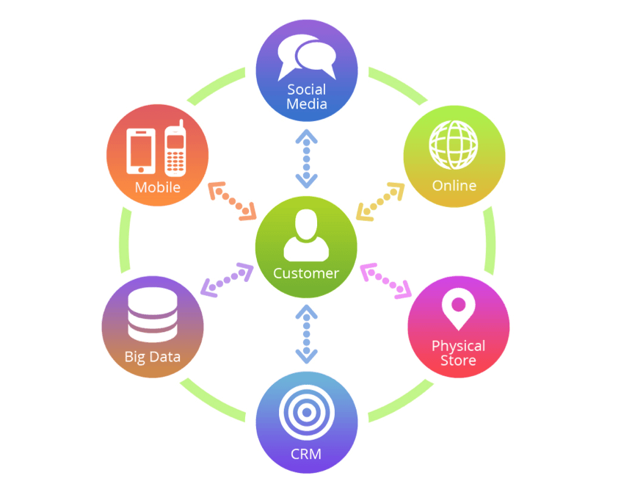
5. PENGAPLIKASIAN PEMASARAN DIGITAL
Komunikasi Dua Arah (Two-way Channel)
Sifat penting dari media sosial membutuhkan pemasaran perusahaan untuk mengambil bentuk dua arah komunikasi dengan pelanggan bukan monolog dari perusahaan. Tentu, di saluran media sosial perusahaan memiliki sedikit kontrol atas merek. Di media sosial, penonton tidak berharap pitches penjualan dan pesan pemasaran tetapi informasi nyata dihasilkan oleh percakapan sekitar merek (Christodoulides, 2009; Weinberg dan Pehlivan, 2011), dan mereka berharap cerita otentik untuk diberitahu (Fournier dan Avery, 2011).
Menurut sebuah studi baru pada 462 UKM di Amerika Serikat, banyak UKM berjuang dengan menambahkan beban kerja media sosial (Moyle, 2012). Penelitian ini juga menunjukkan bahwa UKM menghabiskan up sampai enam jam setiap minggu di media sosial. Alat yang
tersedia, Facebook (90% penggunaan) dan Twitter (70% penggunaan) adalah yang paling populer, sedangkan adopsi blogging dan penggunaan LinkedIn (digunakan oleh sekitar setengah dari UKM yang disurvei), Google+, dan Pinterest tetap lambat.
Menurut penelitian, sepertiga dari UKM yang disurvei ingin menghabiskan lebih sedikit waktu pada media sosial. Interaktivitas dalam internet tampaknya memiliki dampak
positif pada online
kinerja dengan meningkatkan perhatian
perusahaan pelanggan,
mengembangkan hubungan yang lebih kuat dan sehingga meningkatkan kepuasan keseluruhan (Simmons, 2007).

Slide 26
APA MENARIKNYA DARI PEMASARAN DIGITAL?
Menurut sebuah penelitian terhadap
lebih dari di Amerika
7.000 konsumen Serikat, Inggris, dan
Sosial efektif serta
media
untuk
menjadi alat yang
membangun merek
Australia (Spenner dan Freeman,
2012), pemasar telah menempatkan
menarik pelanggan dan
membangun hubungan unik dengan pelanggan.
terlalu banyak
jaringan sosial
penekanan
online
pada
dengan
pelanggan mereka.

Slide 27
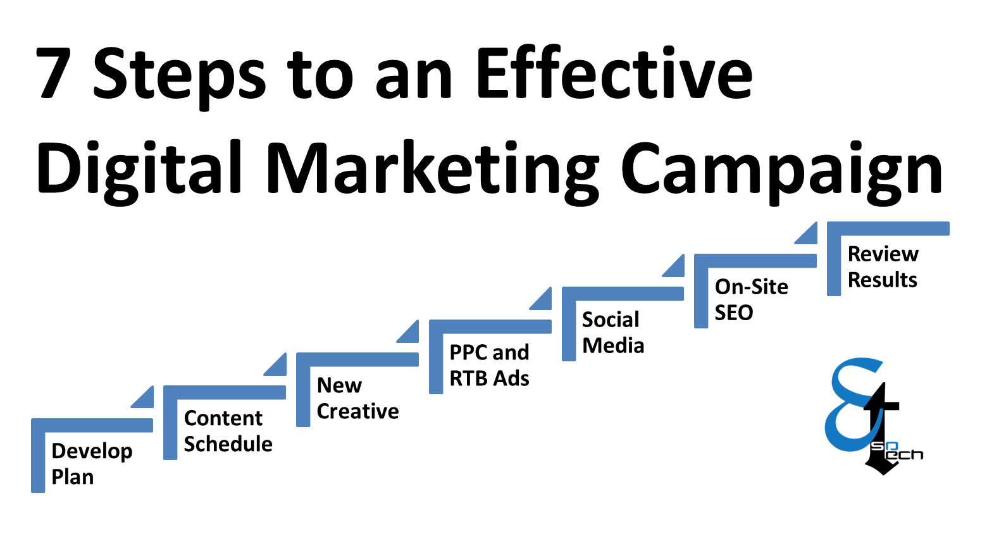

Slide 28
6. R.O.I Pemasaran Digital
Pekerjaan digital marketing adalah pekerjaan seorang pemasar di masa depan. Pekerjaan digital marketing sangat diuntungkan dengan kenyataan bahwa seorang digital marketer bisa mengukur segala bentuk aktifitas kampanye pemasaran digital.
Berikut ini beberapa kanal komunikasi dalam digital marketing:
E-mail Marketing
Keahlian untuk memilih dan memilah data menjadi wajib bagi para digital marketer karena pada kenyataanya walaupun di dunia digital marketing memiliki begitu banyak data tapi pada prinsipnya kita hanya perlu data yang benar- benar kita butuhkan.
Bagaimana cara pengukuran yang dilakukan dalam e-mail marketing? Beberapa istilah perlu diketahui, seperti jumlah pertumbuhan list (list growth), jumlah terbukanya laman (open rates), jumlah klik untuk membuka (click-through rates), dan nilai konversi dari jumlah klik pada halaman (landing-page conversion rates).
Pada dasarnya digital marketing memiliki banyak istilah
dalam pengukuran ROI dari kampanye seperti click, visit, like, follower, dan response. Semua ukuran itu adalah hal baru bagi yang baru mencicipi digital marketing. Setiap kanal komunikasi yang dipilih biasanya juga memiliki perhitungan-perhitungan yang berbeda-beda dalam mengukur kesuksesan kampanye pemasaran.
Pada tahun 2014, Sales Force Exact Target menyurvei lebih dari 2.200 pemasar digital global dari berbagai industri, dan menemukan bahwa 88% dari pemasar percaya bahwa pemasaran e-mail akan menghasilkan ROI yang tinggi.
27

Slide 29
6. R.O.I Pemasaran Digital
Media Sosial Web Banner
Banyak marketer senang membaca media sosial seperti Facebook, YouTube, dan lain-lain. Namun demikian, sebuah penelitian di AS menunjukkan bahwa hanya 34% dari marketer yang melirik media sosial sebagai saluran digital yang menghasilkan ROI tinggi.
Banyak yang mengatakan bahwa web banner semakin kurang dilirik para marketer di dunia digital. Hal ini dikarenakan web banner sering dianggap mengganggu oleh pembaca. Namun demikian, unsur gangguan ini bisa dikurangi dengan membuat iklan banner yang menarik dan interaktif.
Mengukur ROI di media sosial memang terlihat jauh menantang karena harus melibatkan banyak keterikatan seperti jumlah pengunjung, jumlah buzz, jangkauan keterlibatan, dan lain-lain.
Sasaran yang diinginkan oleh para pemasang web banner umumnya adalah audience yang mengklik iklan tersebut. Oleh karenanya banyak media yang menawarkan program pay per click, dimana pengiklan hanya dikenakan biaya jika iklan banner diklik oleh audience. Untuk melihat statistik jumlah audience yang mengklik bisa digunakan berbagai macam software. Selain itu ada jumlah klik dari iklan, berapa jumlah landing page yang diraih, dan berapa nilai konversi penjualan dari klik yang dilakukan juga bisa di-
28
tracking.
Bagaimana cara pengukuran kesuksesan di media sosial bermacam-macam seperti follower, like, retweets, repins, web mentions sampai ke penjualan? Berbagai software bertebaran untuk menganalisis media sosial ini seperti Google Analytics, Shortener Link Google, Twitter Analytics, TweetReach, Facebook Insights, HootSuite, Shortener Link Bitly, atau Keyhole.

Slide 30
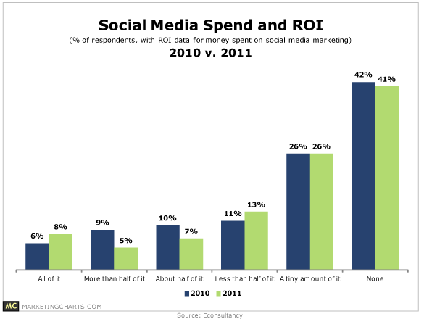
6. R.O.I Pemasaran Digital
Website
Ketika berkampanye melalui website, maka harapan terbesar adalah seberapa banyak pengunjung dari web (traffic), seberapa banyak halaman web yang mereka masuki, jumlah download, sampai seberapa besar tingkat penjualan yang terjadi setelah mereka masuk ke website. Beberapa alat analisis bisa dipergunakan seperti Google Analytics dan Alexa
Beberapa konsultan digital menawarkan cara-cara dan taktik agar website bisa meraih ranking yang tinggi atau berada di urutan teratas mesin pencari. Itu karena terkadang, bukan kampanye yang membuat website berada di urutan teratas, namun manipulasi dalam program web jumlah backlink, dan hal-hal lain yang membutuhkan programmer.

Slide 31
REFERENSI
Ryan, Damian and Calvin Jones (2009), Understanding Digital Marketing,
Kogan Page : London and Philadelphia
Stokes, Rob, (2010), eMarketing: The Essentials Guide to Marketing in the World, 5th Edition
Journal of Small Business and Entreprise Development – The Usage of
Digital Marketing Channels in SMEs
Journal of Product & Brand Management – Strategic Digital Marketing
Smith, Katherine, Longitudinal study of digital marketing strategies targeting Millenials, Murray State University, Kentucky, Usa

